Slide 1
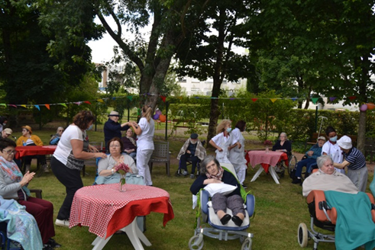
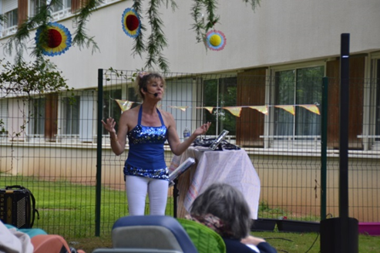
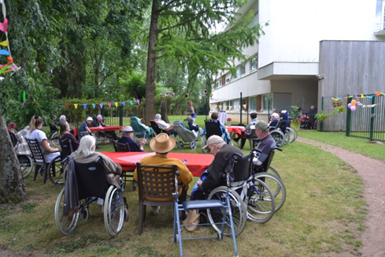
La Vie Quotidienne
à L’Olivier
JUILLET 2021
Fête des anniversaires de juillet en compagnie de l’accordéoniste Nadine. Un bon après-midi passé en plein air.

Slide 2
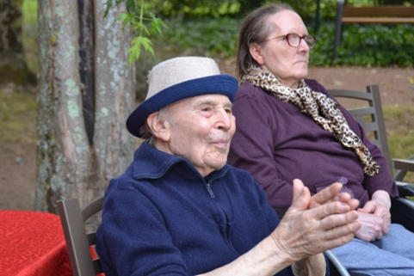
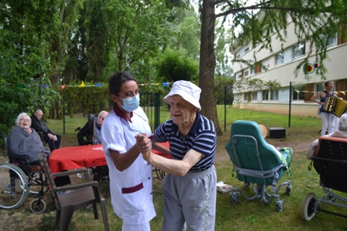
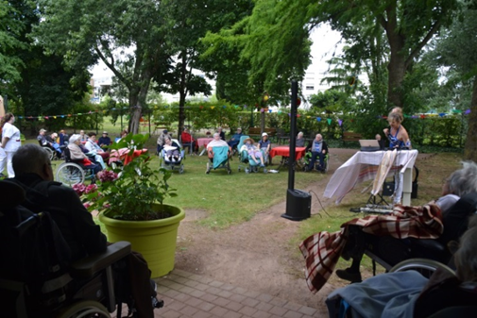
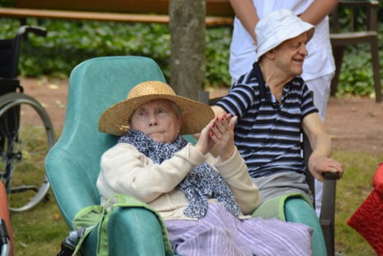

Slide 3
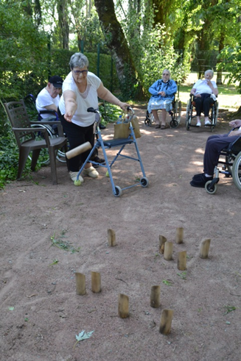
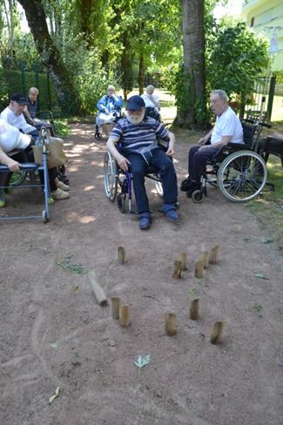
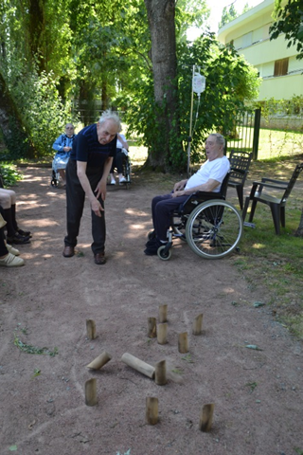
Cet après-midi, avec le soleil, on retrouve les jeux en extérieur. Au choix : pétanque ou Molky…

Slide 4
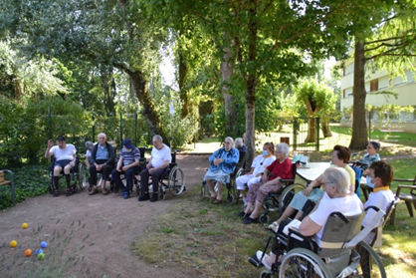
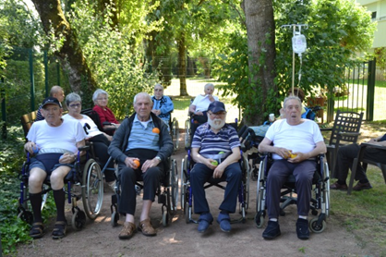
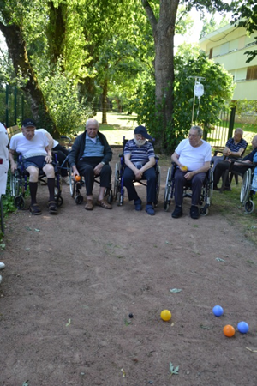
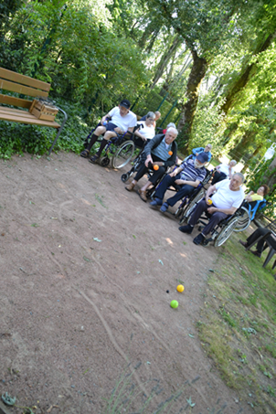
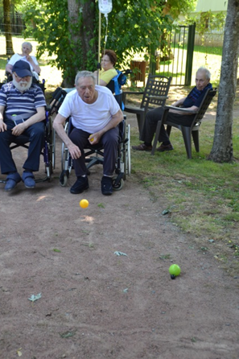

Slide 5
RECETTE GATEAU AUX POMMES
INGREDIENTS
125 gr beurre
125 gr farine
120 gr sucre
2 sachets vanille
½ sachet levure
3 œufs
3 pommes
Allumer le four à 180°

Slide 6
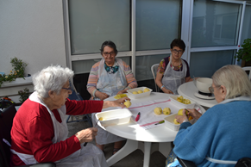
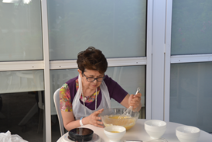
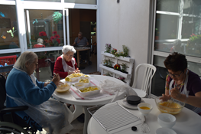
1. Peler les pommes et les couper en petits morceaux
2. Ensuite, mélanger le sucre, le sucre vanillé avec les œufs, puis ajouter la farine, le beurre fondu, la levure. Terminer par ajouter les pommes

Slide 7
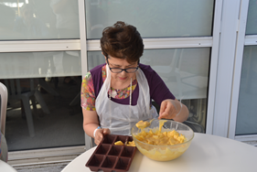
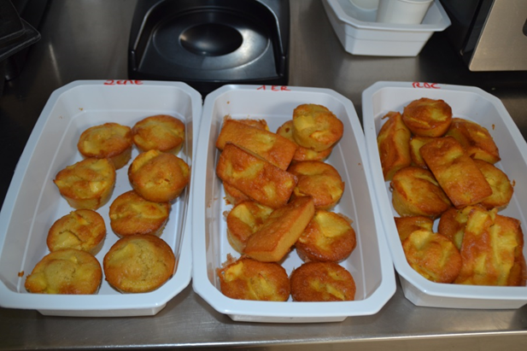
3. Verser dans le moule.
Mettre au four et surveiller la cuisson environ 15 min.
Bonne dégustation

Slide 8
DEVINETTE DU MOIS D’AOUT
QUEL EST L’AMI QU’ON NE PEUT PAS SUPPORTER ?
REPONSE DU MOIS DE JUIN : la bouteille

